Slide 1



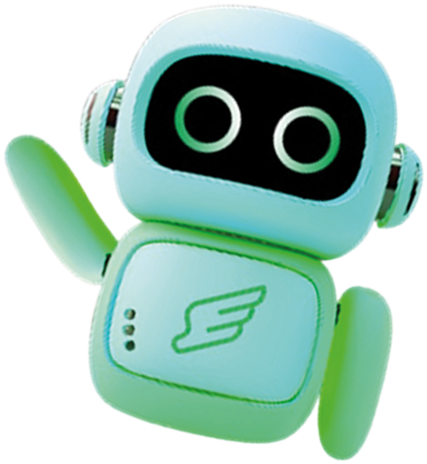



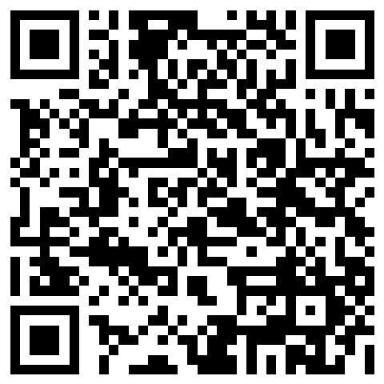


PROJETO SMASH
Felipe Soares, Guilhermy Garcia, Gustavo Demetrio, Saulo Jesus
Orientadores: Edson Barbero, João Trencher, Katia Bossi, Rodnil Lisboa, Victor Queiroz
Parceiro
Resumo
do projeto
Treinar no paredão é barato, mas às cegas: não há placar nem dado de evolução.
Como funciona. Seis alvos de MDF, em grade 3×2, têm um sensor piezoelétrico atrás. Um ESP32 lê os seis sensores, identifica o alvo atingido pelo maior pico em 20 ms e mede a força do impacto, sem câmera. O evento chega ao celular por WebSocket e o LED da placa pisca como retorno.
O jogo. O app tem quatro modos (Color, Score e suas versões Infinite), 40 níveis, XP, conquistas, ranking e estatísticas. Treinadores criam e simulam treinos no site, e um administrador os publica para o app.
Tecnologia. Firmware em C++, app em React Native, API em NestJS com PostgreSQL e site em React. Validado na parede real, com 237 testes automatizados e varreduras de segurança.
Para quem. Clubes e escolas de tênis: com cerca de R$ 225 em material, a parede que já existe vira treino com dados.
V SEMANA FECAP DE TECNOLOGIA - 2026
Fundação Escola de Comércio Álvares Penteado - FECAP

